Slide 1
5.2 负反馈放大电路的方框图及放大倍数的估算
一、负反馈放大电路的方框图
二、负反馈放大电路放大倍数的一般表达式
三、深度负反馈的实质
四、深度负反馈条件下放大倍数的估算方法
Notes:
本节课的教学目的：
1、理解负反馈放大电路的方框图和由此产生的放大倍数的一般表达式。
2、理解为什么不同的反馈组态各参数的量纲会不同；什么是深度负反馈，如何表述？
3、学会求解负反馈放大电路的反馈系数及在深度负反馈条件下的电压放大倍数。
4、理想运放有哪些特点？在什么情况下理想运放有“虚短”和“虚断”的特点？学会用“虚短”和“虚断”求解由理想运放组成的负反馈放大电路的电压放大倍数。

Slide 2
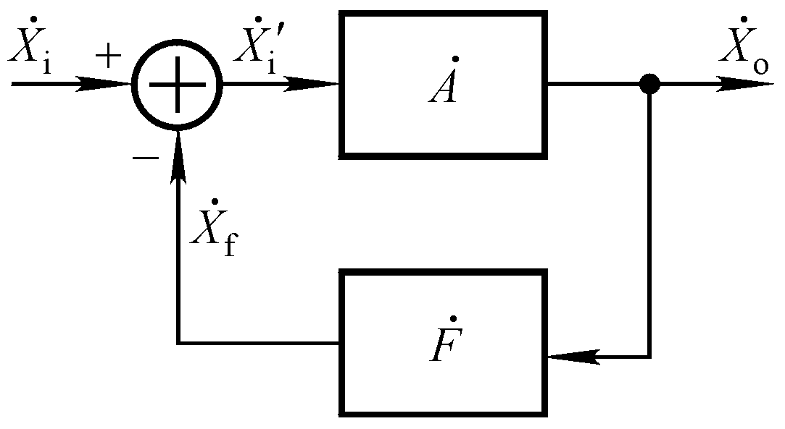













一、负反馈放大电路的方框图
负反馈放大电路
的基本放大电路
断开反馈，且考虑反馈网络的负载效应
反馈网络
与 的所有元件所组成的网络
方框图中信号是单向流通的。
反馈组态
电压串联
电压并联
电流串联
电流并联
Notes:
说明负反馈放大电路的方框图不是简单断开反馈得到的，而是根据网络理论断开反馈经单向化后得到的；而且通过下列分析可知，由于多数放大电路引入的是深度负反馈，因而人们不太关心负反馈放大电路的基本放大电路，而重点研究其反馈网络。

Slide 3
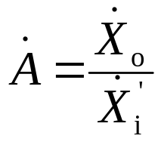
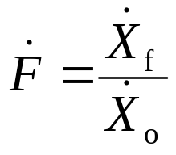
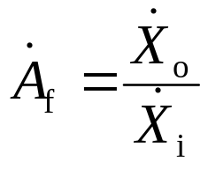
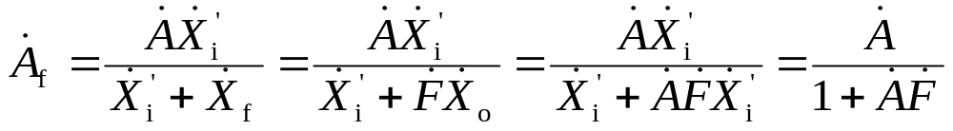
二、负反馈放大电路放大倍数的一般表达式
基本放大电路的放大倍数
反馈系数
反馈放大电路的放大倍数

Slide 4
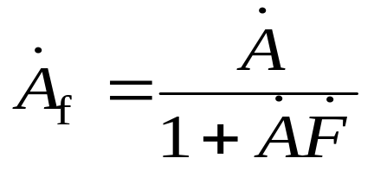















负反馈放大电路放大倍数的量纲
环路放大倍数
反馈组态 | 功能
电压串联 | 电压控制电压
电压并联 | 电流控制电压
电流串联 | 电压控制电流
电流并联 | 电流控制电流
Notes:
如将负反馈放大电路看成为一个“黑盒子”，那么，引人不同组态的负反馈，就是要实现不同的控制关系。从A_{f}所描述的关系可以说明这一点。

Slide 5
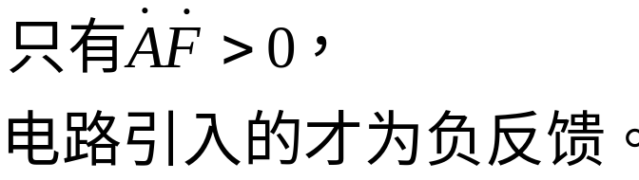
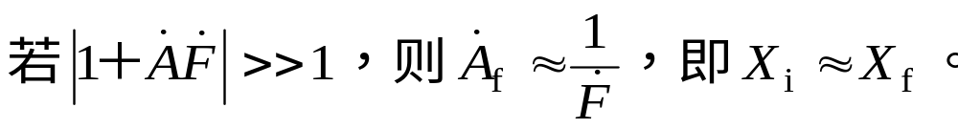
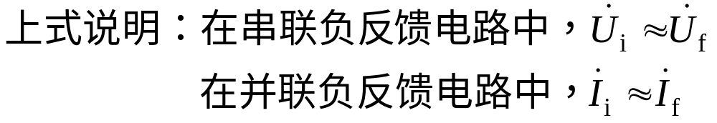
三、深度负反馈的实质
净输入量可忽略不计
Notes:
深度的串联负反馈忽略净输入电压，深度的并联负反馈忽略净输入电流，是求解深度负反馈条件下电压放大倍数的依据。

Slide 6
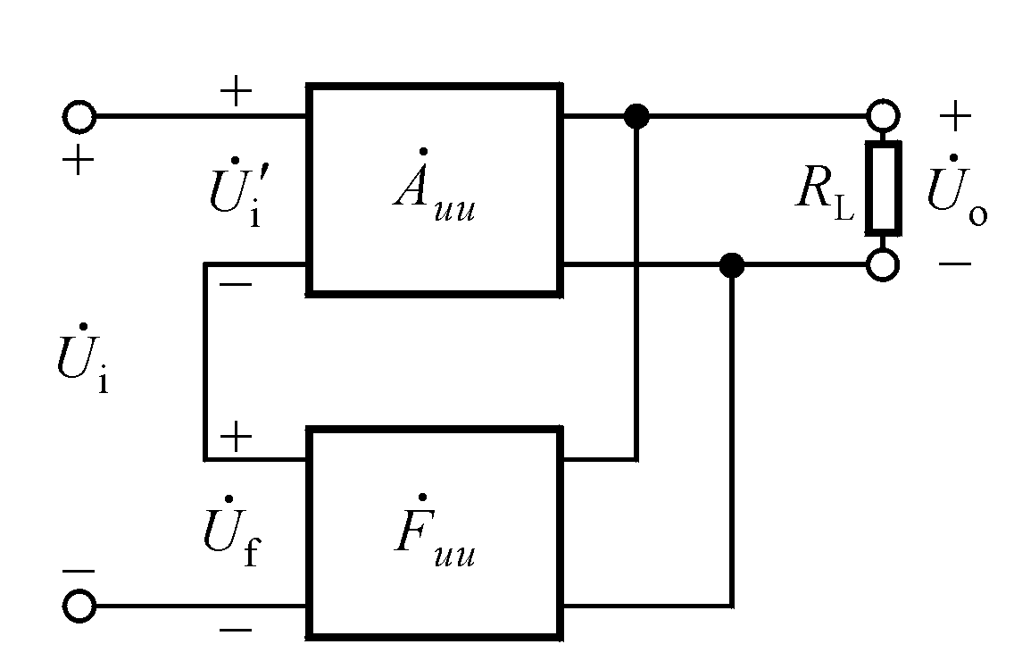
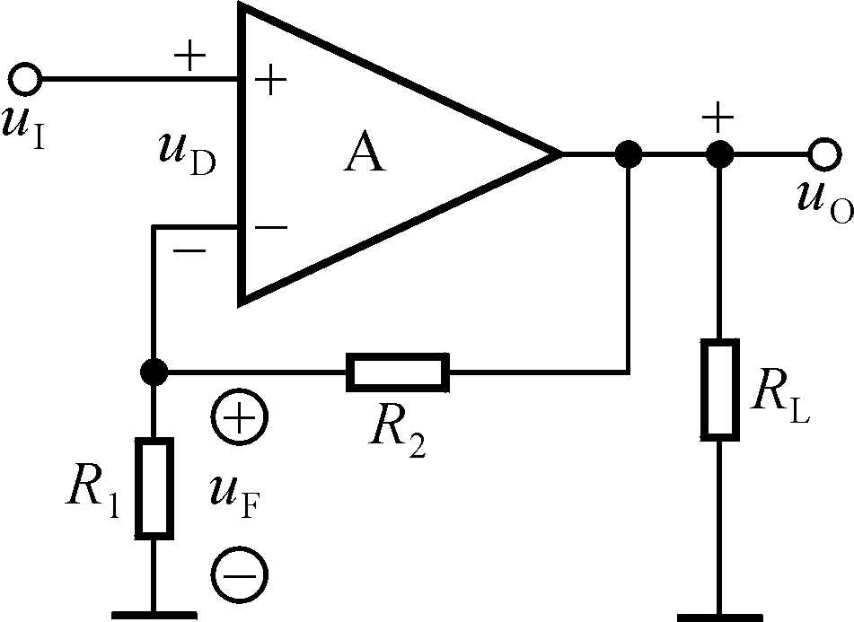
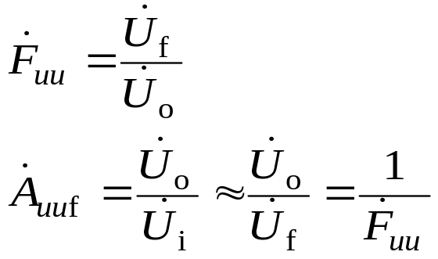
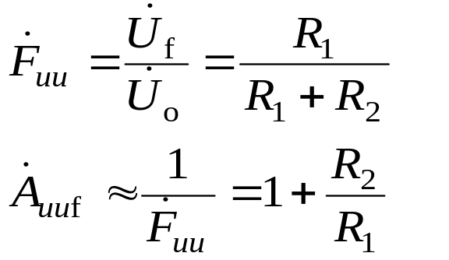
四、深度负反馈条件下电压放大倍数的估算
1. 电压串联负反馈电路

Slide 7
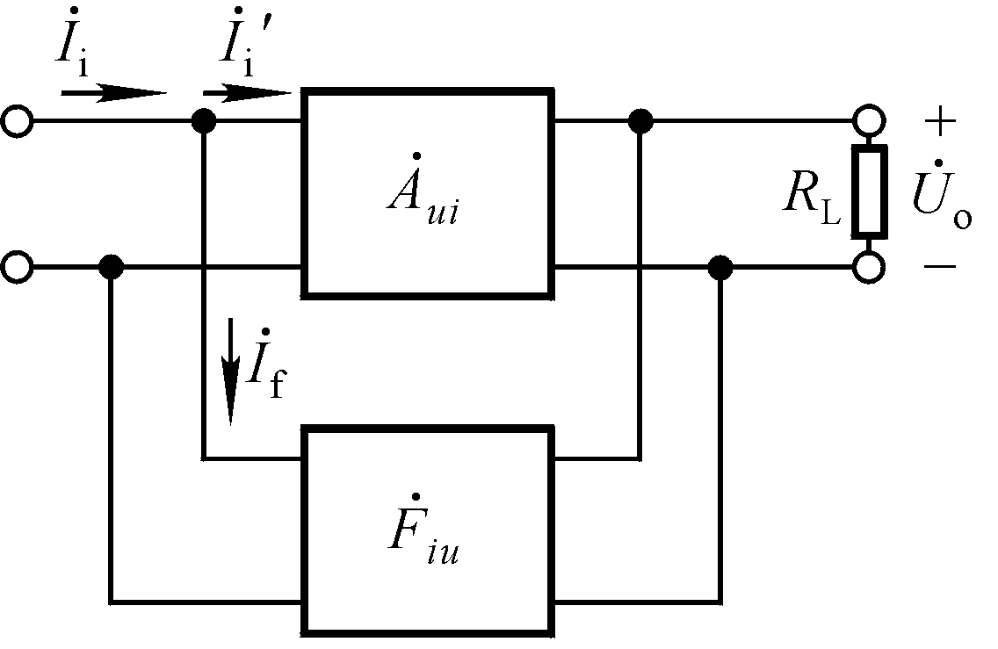
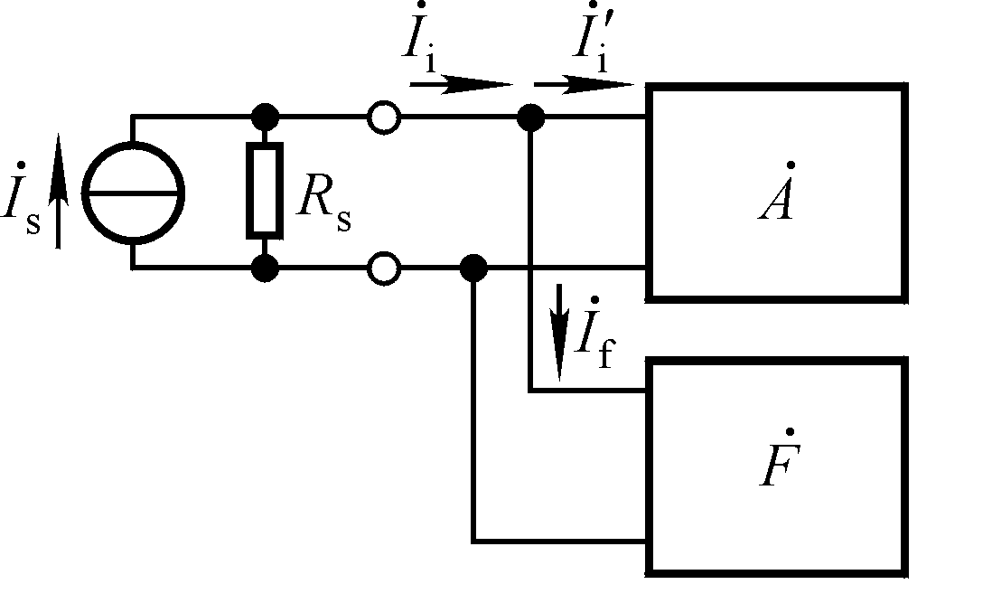
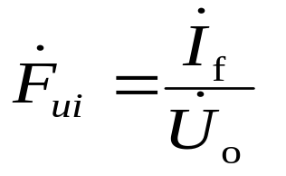
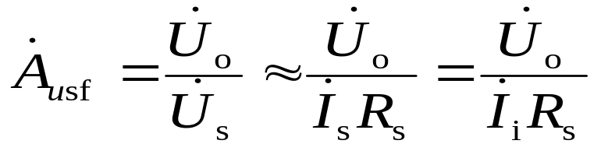
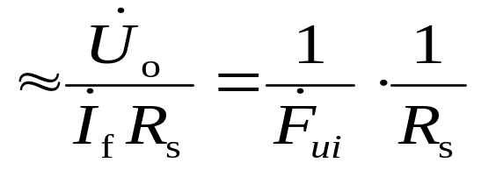
2. 电压并联负反馈电路
I_{s}
R_{s}
R_{if}很小
为什么?
为什么?

Slide 8
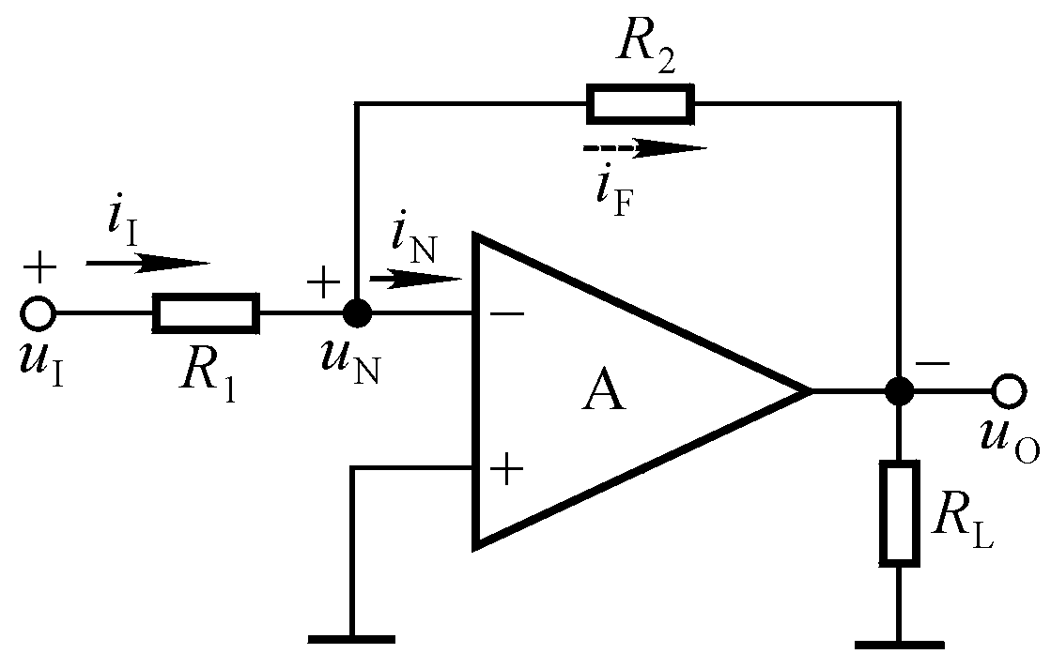
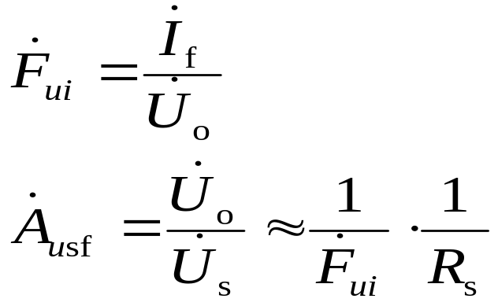
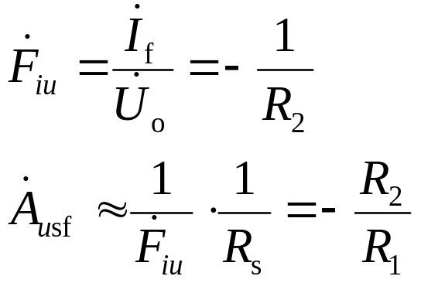
2. 电压并联负反馈电路

Slide 9
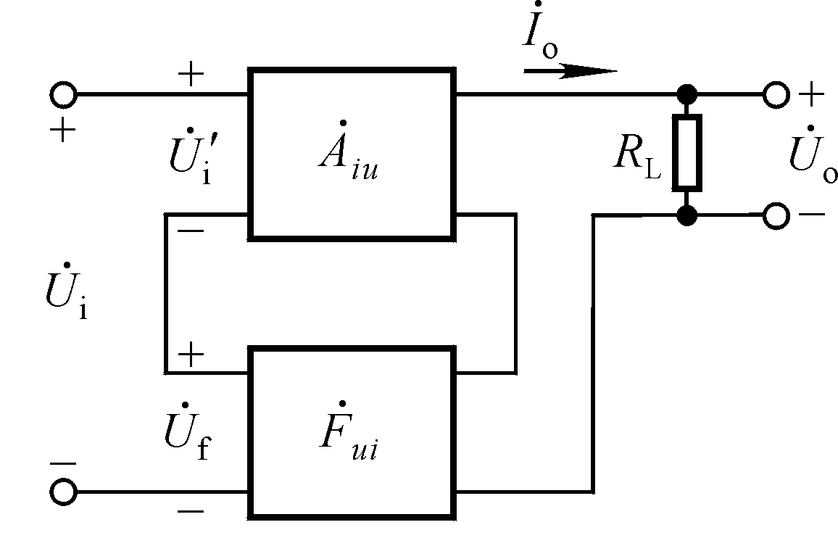
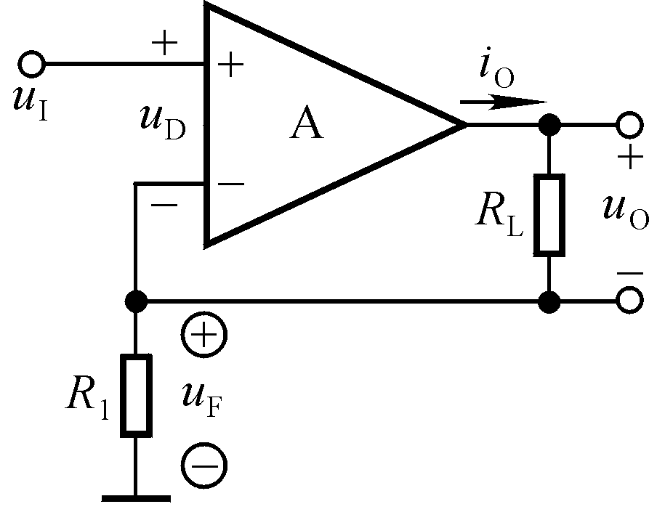
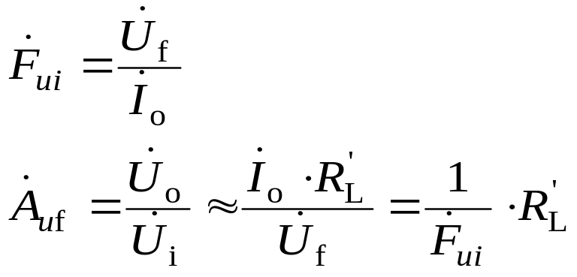
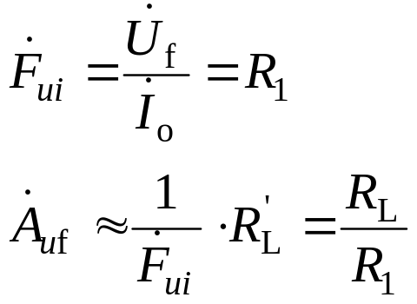
3. 电流串联负反馈电路

Slide 10
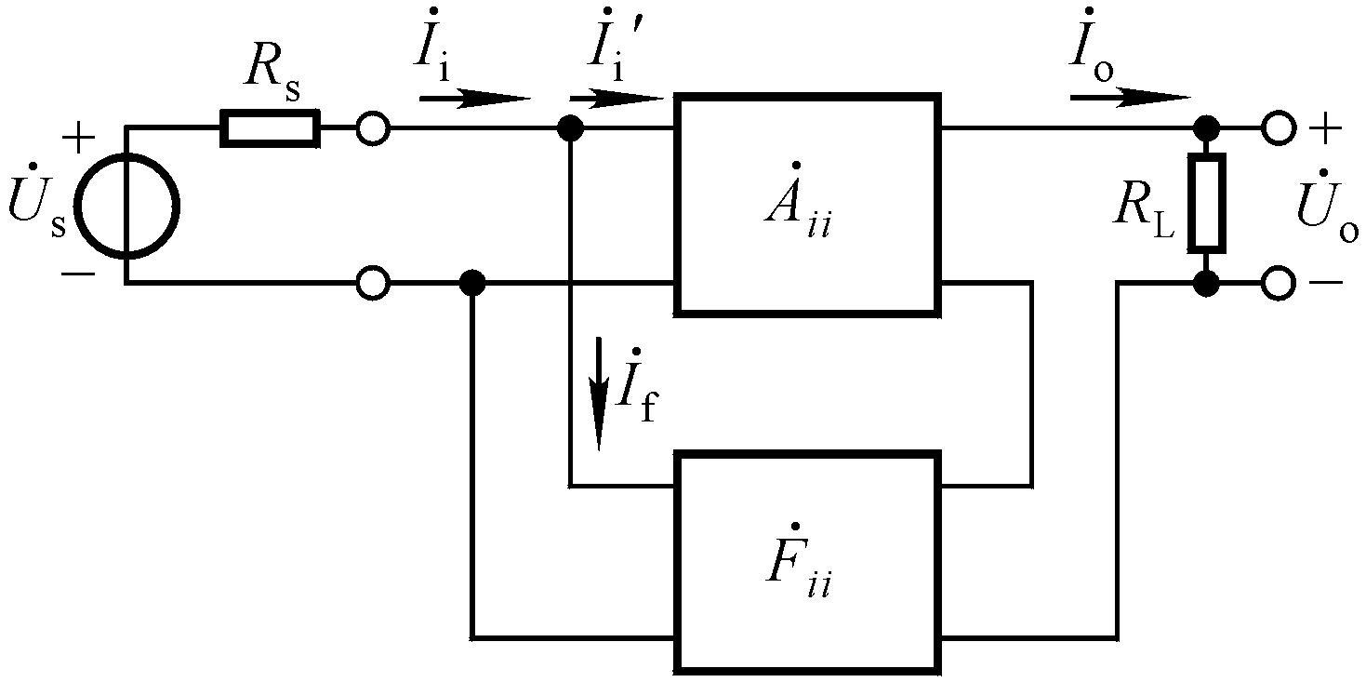
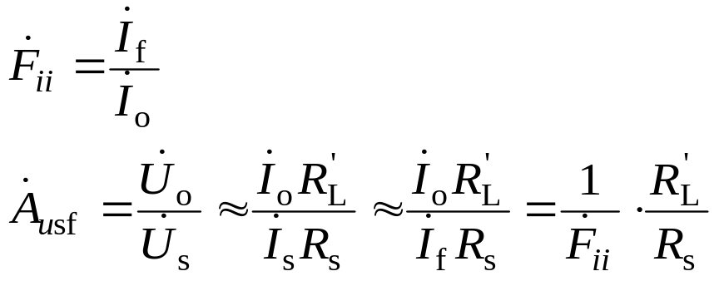
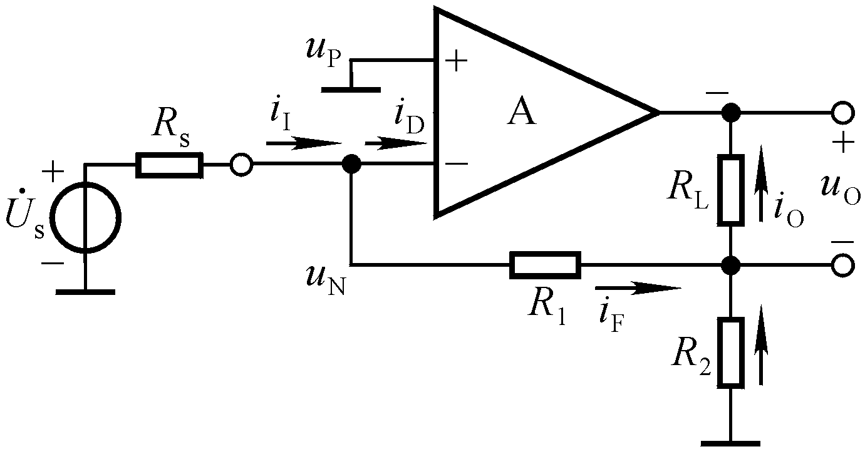
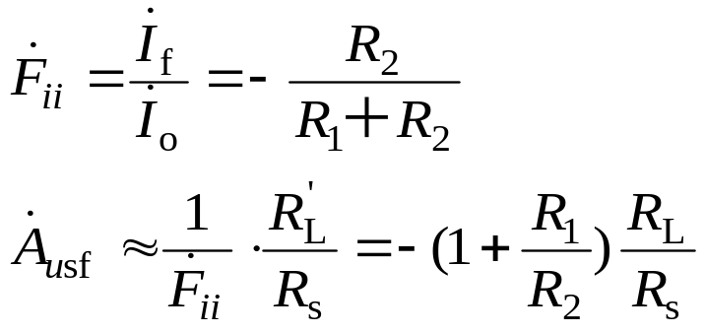
4. 电流并联负反馈电路

Slide 11

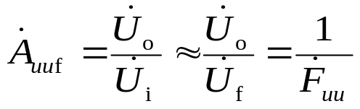
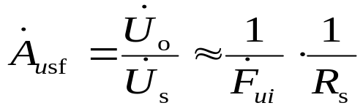
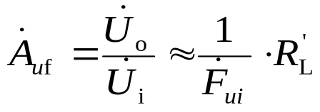
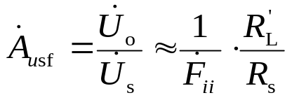
深度负反馈条件下四种组态负反馈放大电路的电压放大倍数
反馈组态
电压串联
电压并联
电流串联
电流并联
Notes:
由于上述物理量具有同样的符号，故只要能判断出一个，就可知所有的。通常输出电压与输入电压之间的相位关系最容易判断。

Slide 12
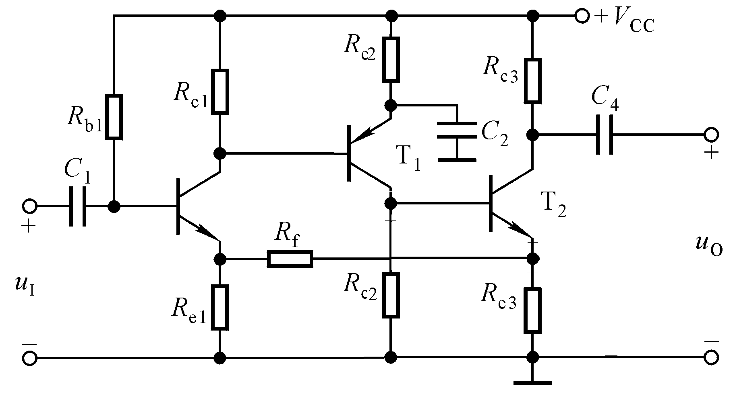
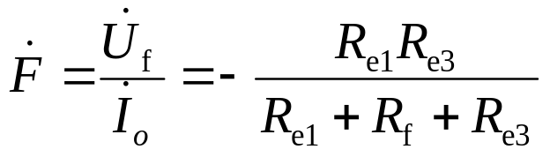
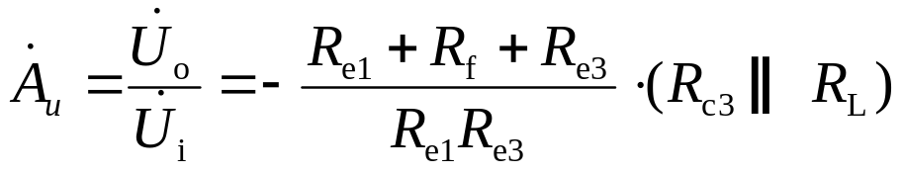
讨论一
求解在深度负反馈条件下电路的电压放大倍数。
_
+
+
+
+
u_{F}
_
_
Notes:
图示两个电路具有完全相同的反馈组态、反馈网络，因而具有同样形式的反馈系数和放大倍数，只是要注意它们的符号。

Slide 13


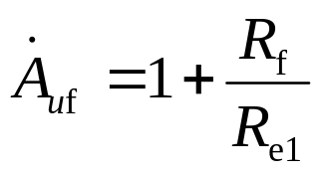
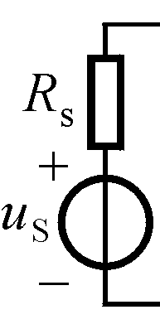
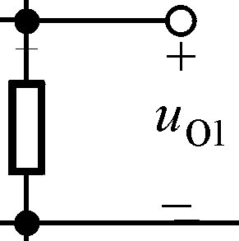
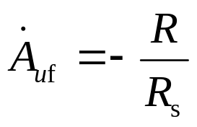
讨论二
求解在深度负反馈条件下电路的电压放大倍数。
R
1. 第三级从射极输出；
2. 若在第三级的射极加旁路电容，且在输出端和输入端跨接一电阻。
Notes:
从中理解电容的作用。

Slide 14
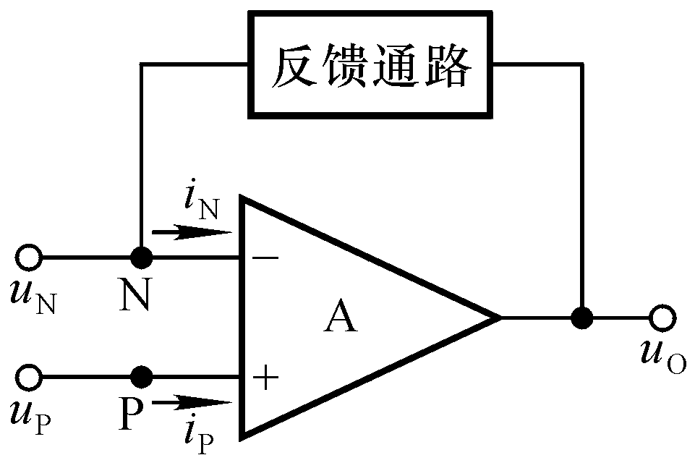
5. 理想运放情况下负反馈放大电路的估算
理想运放参数特点：
A_{od}＝∞，r_{id}＝∞， r_{o}＝0。
电路特征：
反馈网络为无源网络
因为u_{O}为有限值， A_{od}＝∞，所以 u_{N}－u_{P}＝0，即
u_{N}＝u_{P}－－虚短路
求解放大倍数的基本出发点
因为r_{id}＝∞，所以
i_{N}＝i_{P}＝0－－虚断路
Notes:
初步认识理性运放线性区的特点，为后面运算电路的分析打下伏笔。

Slide 15
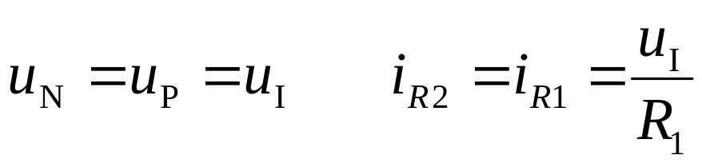
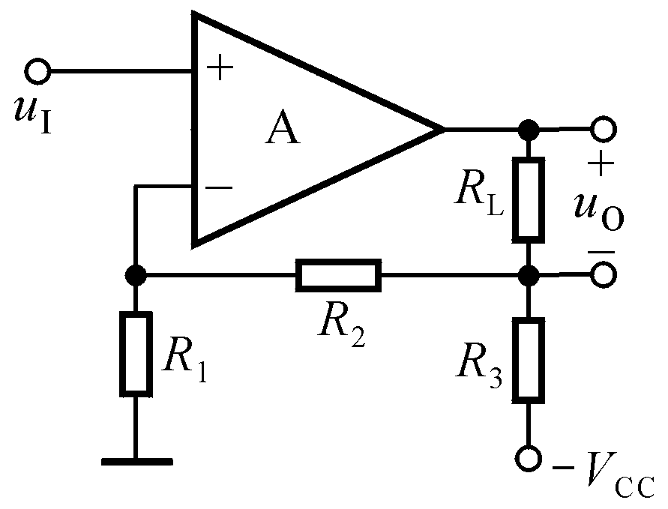
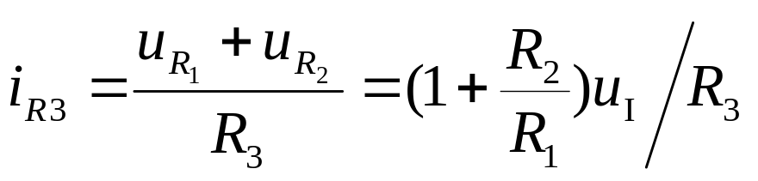
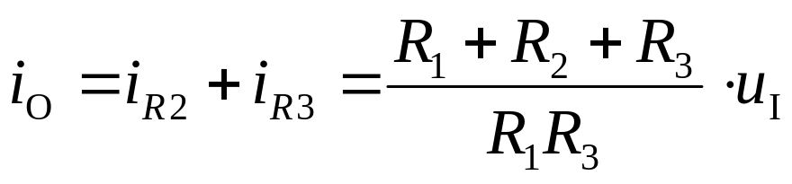
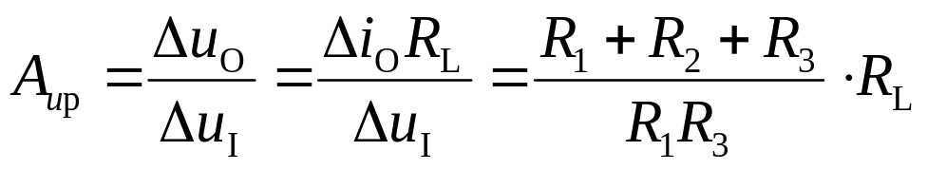
讨论三
利用“虚短”、“虚断”求解电路。

